Slide 1
Apresentação A3
Integrantes:
Jadson Mendes Barbosa – 12723118224
Leonardo Calheira Marchesini – 12723130959
Amanda Márcia Sales da Silva – 12723130588
Emerson de Aquino Souza Amorim Santos – 12723133775
Caique Cézar Costa Santos – 12723117486
Marx Lenin Muniz Vigas – 12723128113
Eduardo Santos Gomes Ferreira – 12723112499
Erick De Jesus Santana – 12723130329
Ian Davi Menezes Alves Bomfim – 12723134435
Pedro Vinicius Monte dos Reis – 12723110509
Allan Oliveira Teran Jaime – 12723134433
Matheus Luiz Rodrigues da Silva - 12723129281

Slide 2
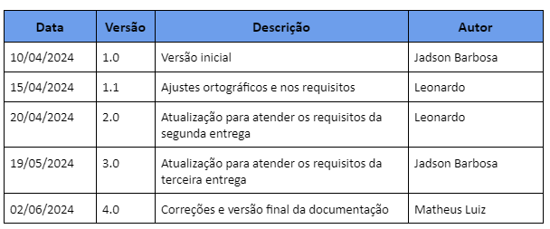
HISTÓRICO DE REVISÕES

Slide 3
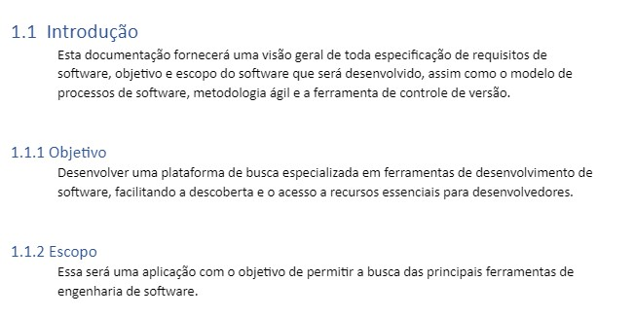
Escopo Inicial

Slide 4
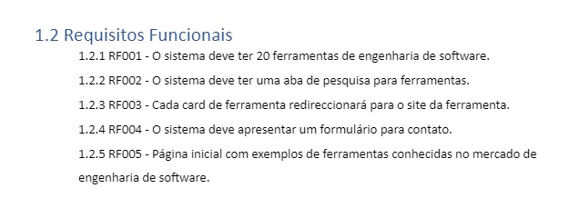
Requisitos Funcionais

Slide 5
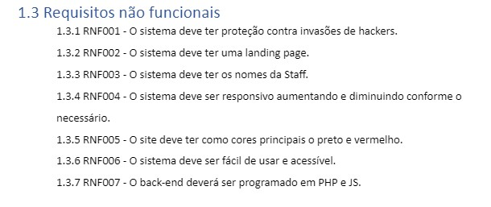
Requisitos Não Funcionais

Slide 6

Documentação
Tópicos Principais
Escopo Inicial
Modelo de Processo de Software e Metodologia ágil
Prototipação e Desenvolvimento da Interface
Testes de Software

Slide 7
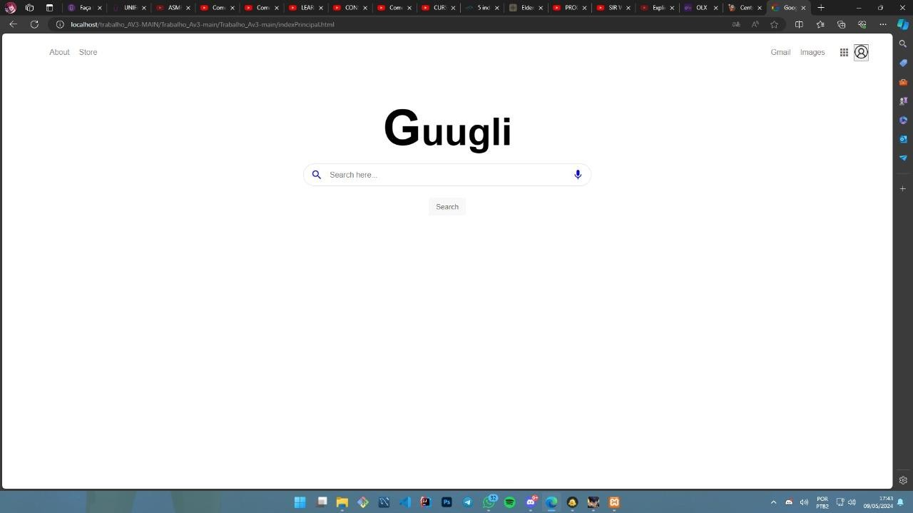
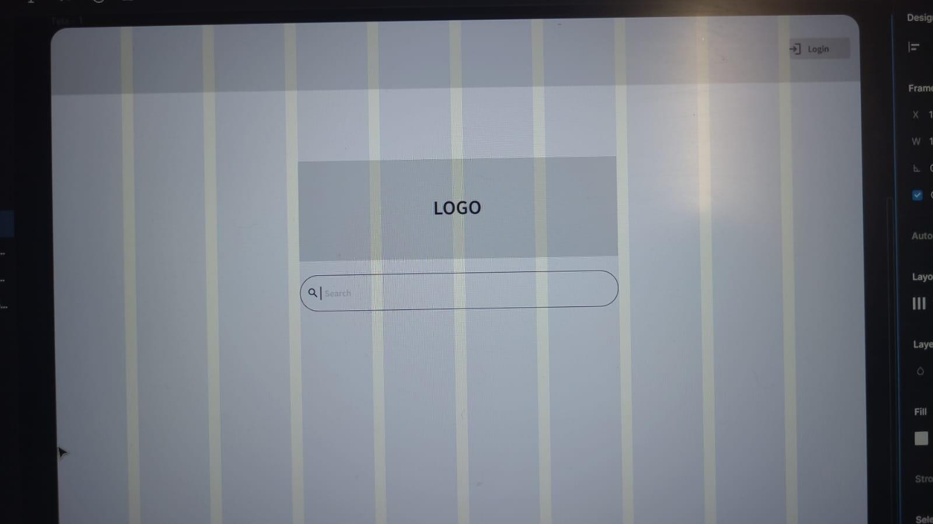
Protótipo

Slide 8
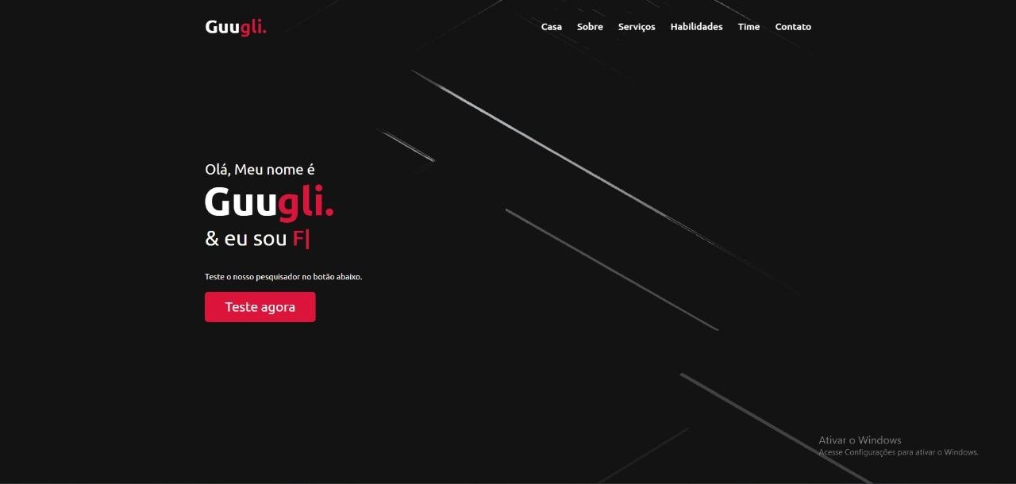
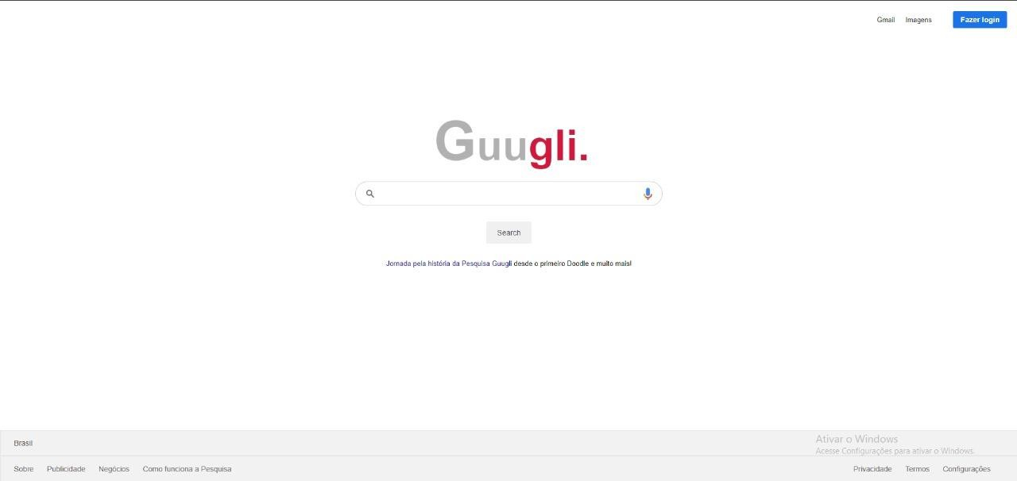
Versão final do site

Slide 9
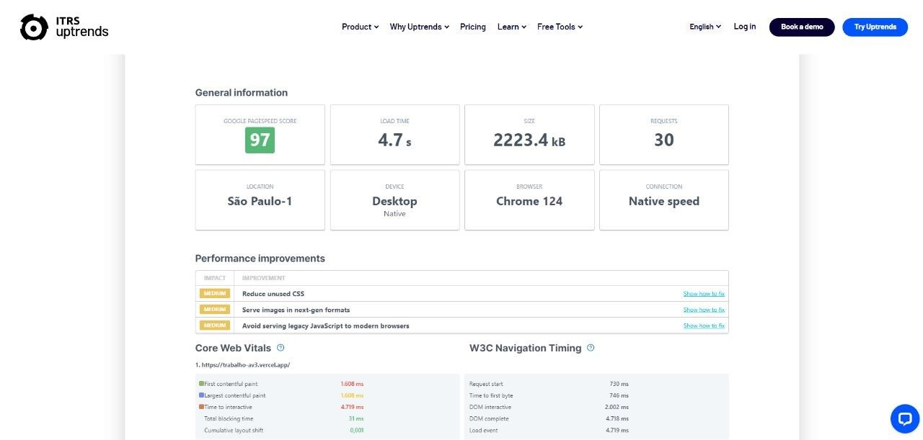
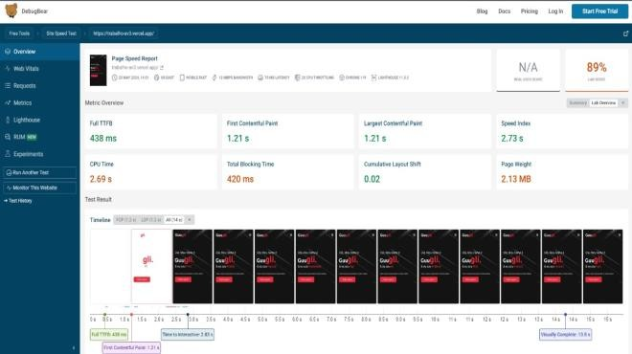
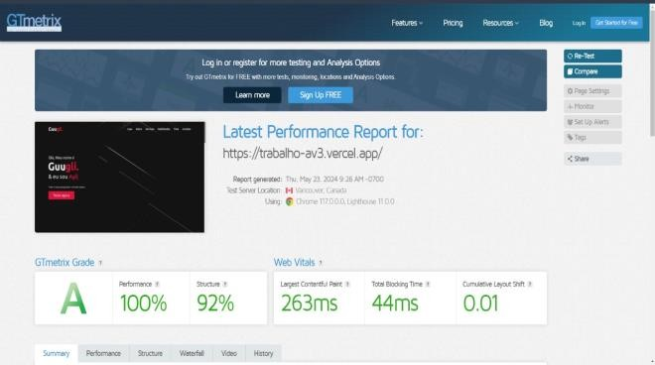
Testes de caixa preta
Sites utilizados:
GTMetrix DebugBear UpTrends

Slide 10
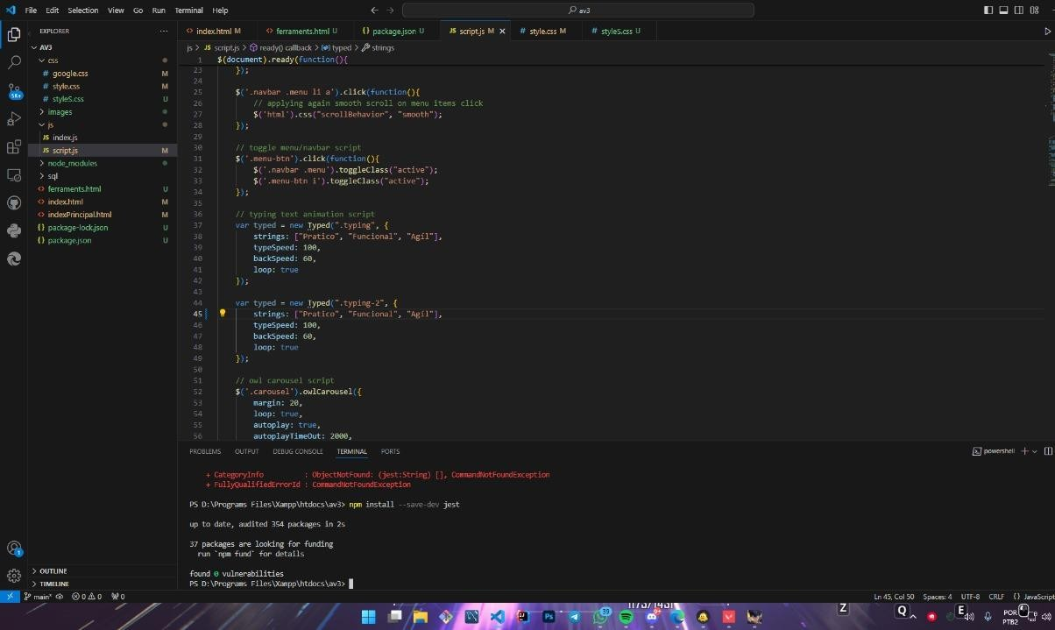
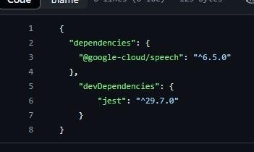
Testes de caixa branca
Site Utilizado: Jest

Slide 11
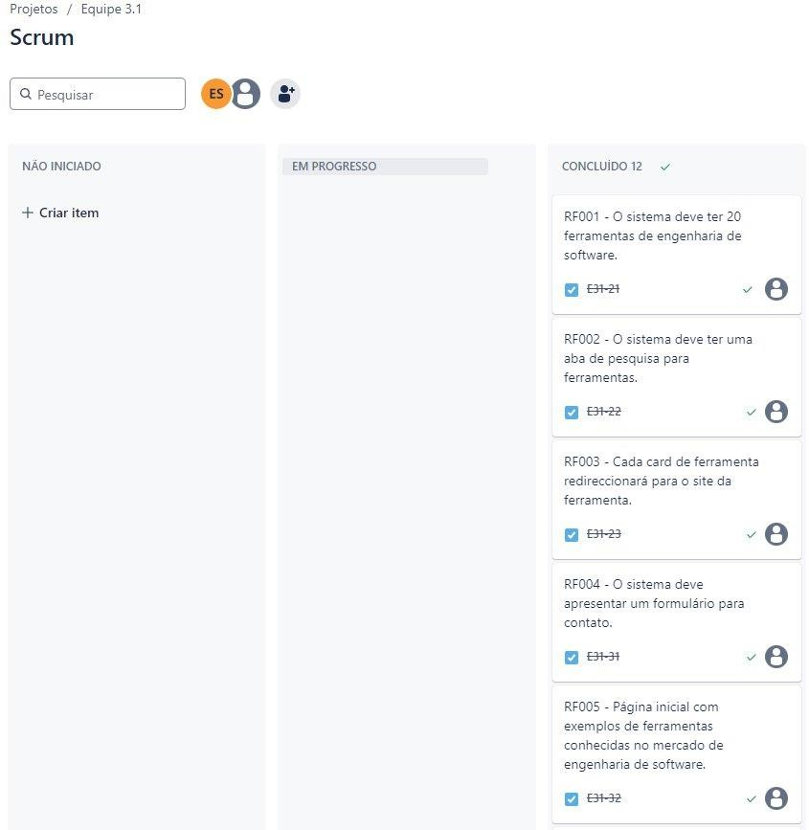
Jira
Jira é um software comercial desenvolvido pela empresa Australiana Atlassian. É uma ferramenta que permite o monitoramento de tarefas e acompanhamento de projetos garantindo o gerenciamento de todas as suas atividades em único lugar.

Slide 12
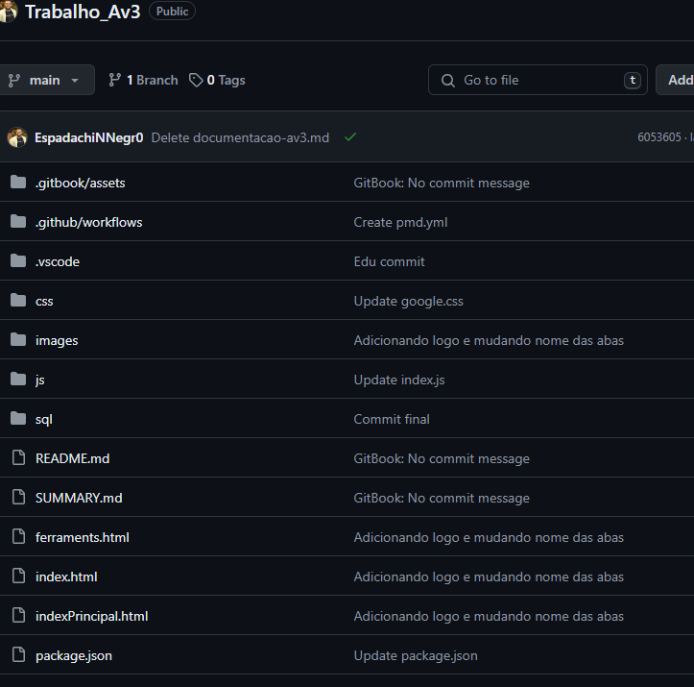
GitHub
GitHub é uma plataforma de hospedagem de código-fonte e arquivos com controle de versão usando o Git. Ele permite que programadores, utilitários ou qualquer usuário cadastrado na plataforma contribuam em projetos privados e/ou Open Source de qualquer lugar do mundo.

Slide 13

Guugli
É um pesquisador digital e disponibiliza ferramentas de Gestão e Qualidade de Software.

Slide 14
Muito obrigado a todos pela atenção!

